Slide 1
ВСЕМИРНЫЙ ДЕНЬ ОХРАНЫ ТРУДА.

Slide 2
Эмблема Всемирного дня охраны труда
Всемирный день охраны труда — это праздник отмечаемый ежегодно
28 апреля. Это также международный день памяти рабочих, погибших или получивших травмы на работе.

Slide 3
ИСТОРИЯ ПРАЗДНИКА
История Всемирного дня охраны труда начинается с 1999 года, когда профсоюзами и работниками был проведен «День памяти погибших работников» в США и Канаде в память о тех, кто пострадал или погиб на рабочем месте.

Slide 4
Десять лет спустя более чем в 100 государствах планеты проводятся акции и мероприятия, направленные на привлечение внимания людей и чиновников к различным проблемам связанных с охраной труда.

Slide 5
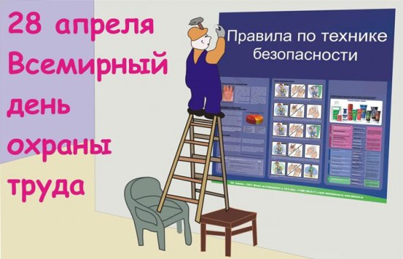
Всемирный день охраны труда впервые отмечался в 2003 году, по инициативе Международной организацией труда (МОТ).

Slide 6
Официально учредив этот день организация преследовала цель привлечь внимание мировой общественности к масштабам проблемы, а также к тому, каким образом создание и продвижение культуры охраны труда может способствовать снижению ежегодной смертности на рабочем месте.

Slide 7
Идея проведения праздника
Идея проведения Всемирного дня охраны труда берет начало от Дня памяти погибших работников, впервые проведенного американскими и канадскими трудящимися в 1989 году в память о работниках, погибших и пострадавших на работе.

Slide 8
Международная конфедерация свободных профсоюзов и другие всемирные федерации профсоюзов сделали этот день всемирным мероприятием, расширив его границы для привлечения внимания к рациональным условиям труда и организации рабочих мест.

Slide 9
Международный день памяти погибших и пострадавших работников сейчас проводится более чем в ста странах мира.

Slide 10
Что такое культура охраны труда?
Национальная культура охраны труда означает:
приоритетную роль профилактики (выплата компенсаций за плохие условия труда не входит в понятие культуры охраны труда);
использование всех возможностей для просвещения и распространения знаний о производственных рисках, об их контроле и профилактике;
активное участие правительства, работников и работодателей в обеспечении безопасных и здоровых условий труда через четко сформулированную систему прав и обязанностей;
обеспечение права на безопасные и здоровые условия труда на всех уровнях.

